Slide 1

구형 아파트도 스마트하게!
스마트 IOT 주차 시스템

Slide 2
탈 화 전
(탈바꿈 하는 화전)
조장
원종식
개발자
차효준
엔지니어
박승우
개발자
민승희
개발자
권성재
항공대학교 졸업
기획
- 서버 개발
항공대학교 재학
Open CV
- 라즈베리
항공대학교 재학
라즈베리
- 모델링
항공대학교 재학
안드로이드
- 디자인
항공대학교 재학
디자인
- 인터폰

Slide 3
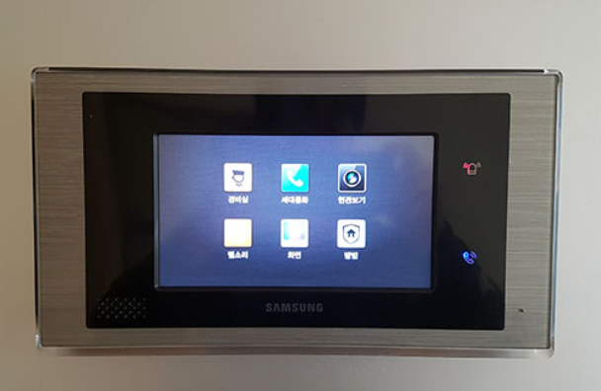
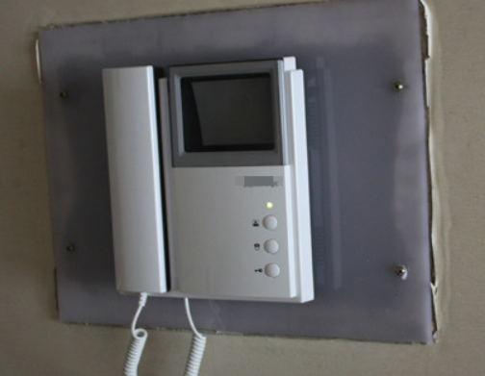
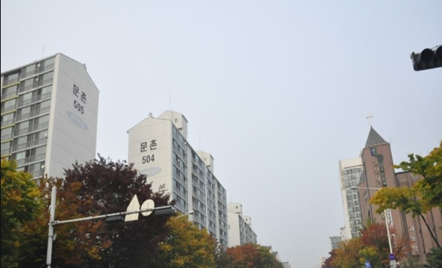
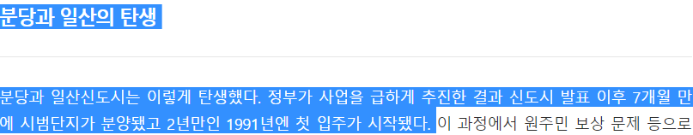
구형 아파트?

Slide 4
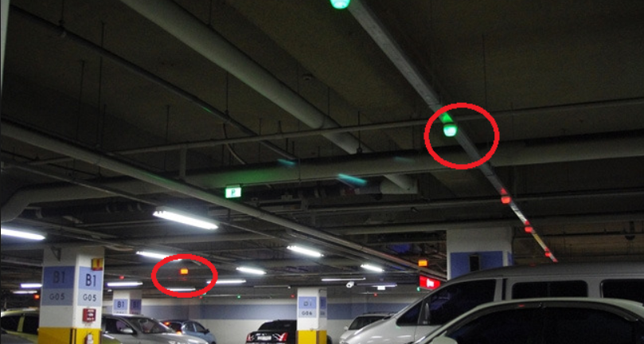
스마트한 주차?

Slide 5

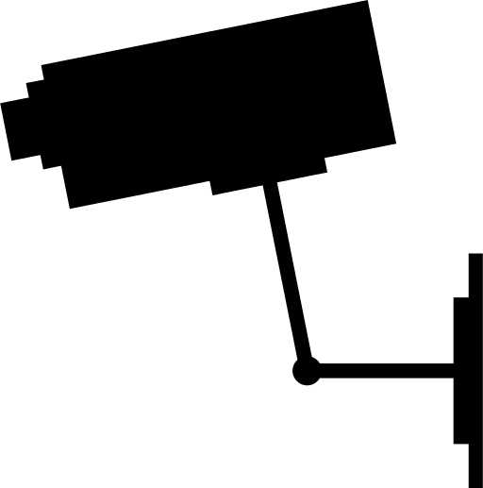

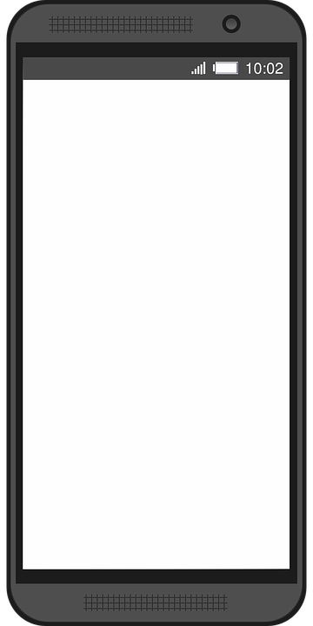
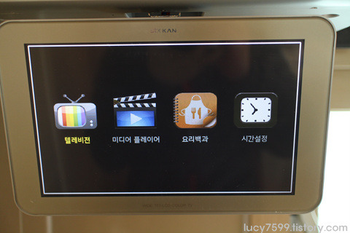
제품 구조
주차정보 저장 및 실시간 정보 제공
Open CV & Deep Learning

Slide 6
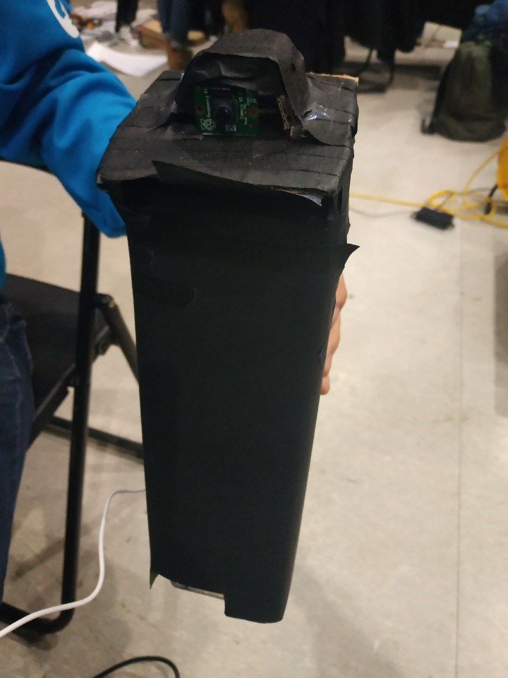
프로토 타입 (카메라)
라즈베리 파이 + 카메라 모듈
- 라즈베리 3
- 카메라 모듈
2. Open CV
- PYTHON
- BackGround Subtraction
3. 발전 방향
- DeepLearning을 통한 인식률 상승
- 카메라 화질 개선을 통한 자차 위치 확인
- 화재 및 도난 방지 기능

Slide 7
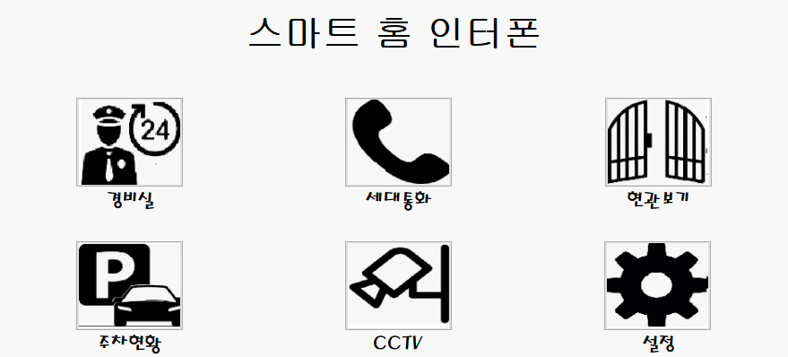
프로토 타입
(인터폰 및 APP)
Qt
- 크로스 플랫폼 Qt를 활용하여 라즈베리 파이 및 임베디드에 이식 가능
- 임베디드 이식하여도 고품질의 UI 구현 가능
2. 발전 방향
- UI 개선
- 현재 미구축 기능인 각종 인터폰 기능
- CCTV 스트리밍 서비스 제공
- 어플리케이션 서비스 제공

Slide 8
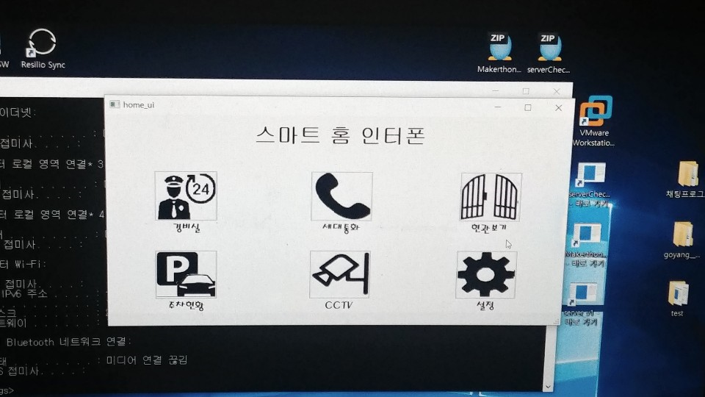
시연 영상

Slide 9
B to C
B to B
B to G
구형 아파트에 적용
센서설치와 같은 대규모 작업 없이 서비스 사용 가능
- 저렴한 가격
공공 주차장 및 갓길 주차장에 설치
사용자에게 가까운 주차장 추천 가능
건설사와 계약
저렴한 가격에 경쟁성 높은 시스템 구축 가능

Slide 10
센서가 아닌 카메라를 사용해야 하는 이유!
비용절감
높은 범용성
주차장 당 파크 디스크 700개 대신 고성능 카메라 5대로 대체 가능
이미 지어진 건물
센서 설치불가지역에도
큰 작업 없이 설치 가능

